Slide 1
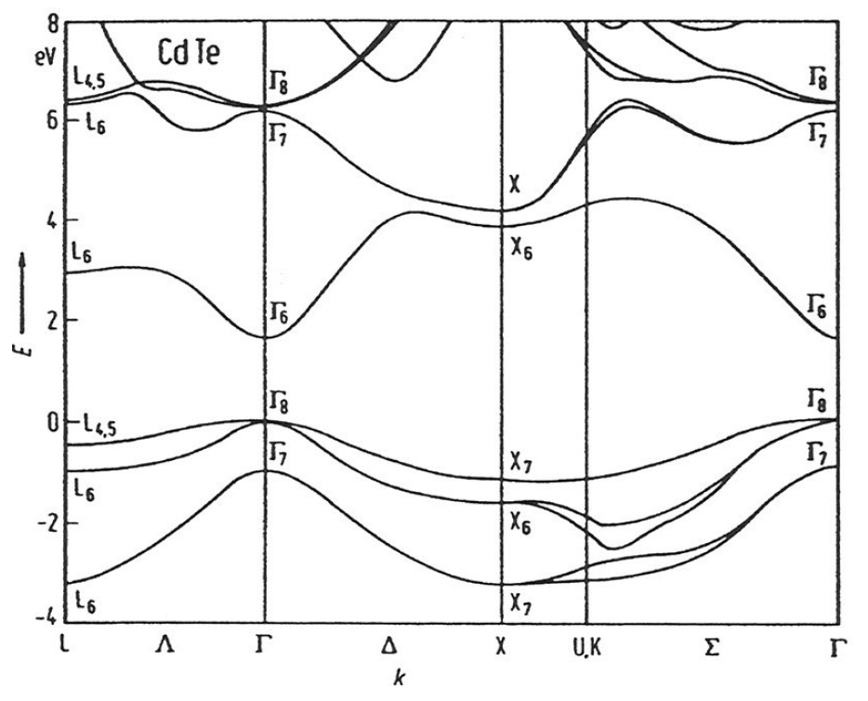
Eg
hh
lh

